Slide 1







习题课
第五章
不定积分的计算方法
一、不定积分的基本概念
二、归纳 求不定积分的方法
三、例题
机动 目录 上页 下页 返回 结束

Slide 2
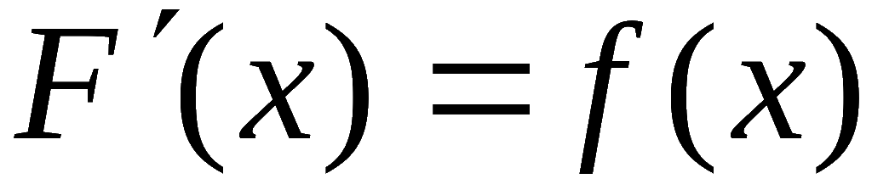
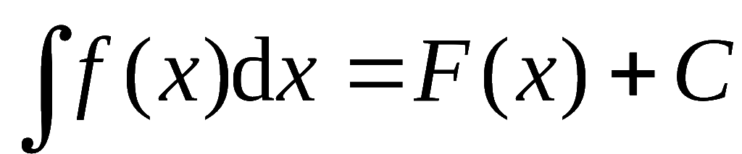
一、不定积分的基本概念
（1）积分运算是导数运算的逆运算
机动 目录 上页 下页 返回 结束

Slide 3
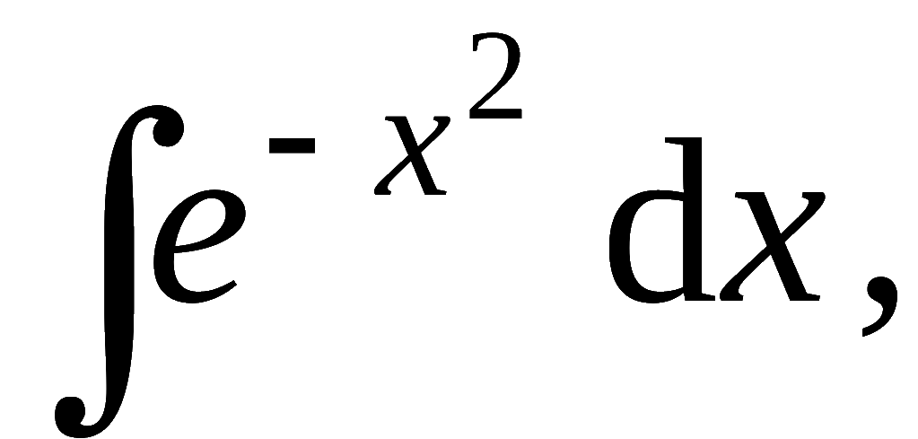
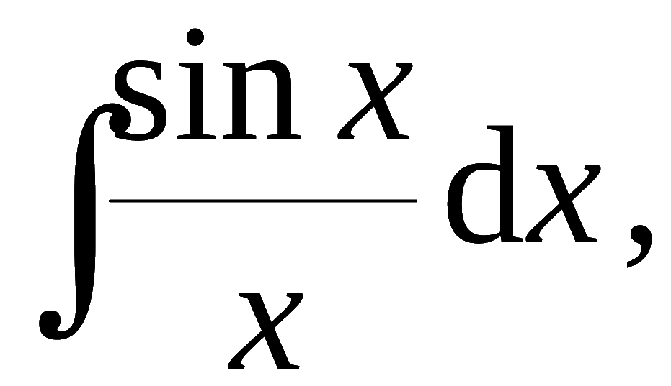
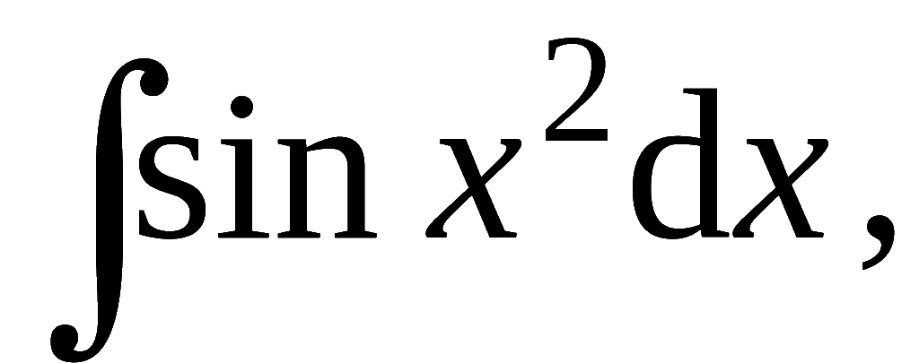
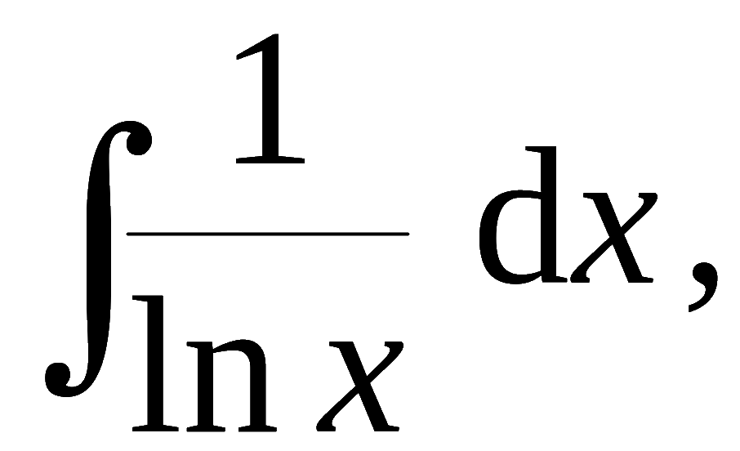
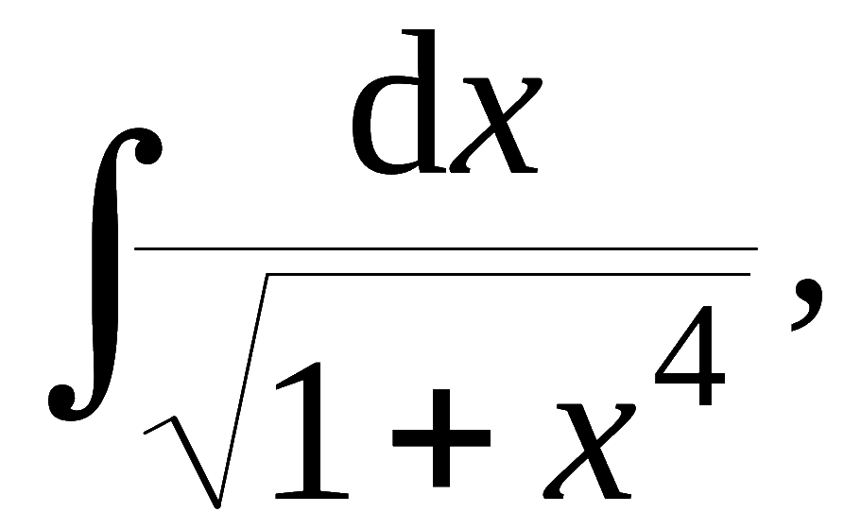
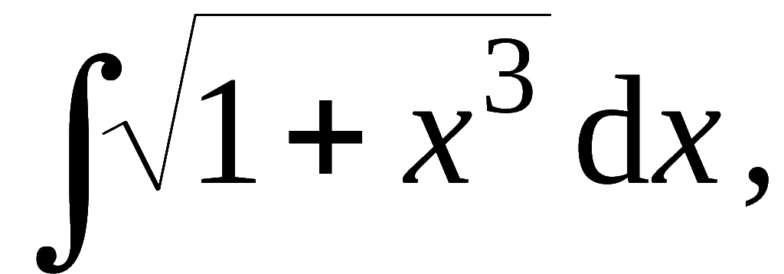
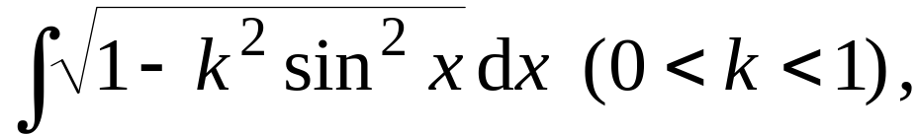
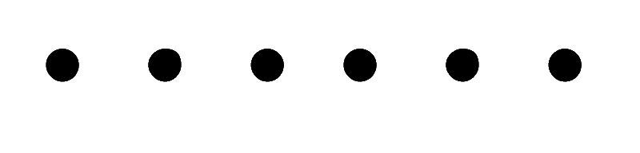
(2) 初等函数的原函数不一定是初等函数 ,
因此不一
定都能积出.
例如 ,
机动 目录 上页 下页 返回 结束

Slide 4
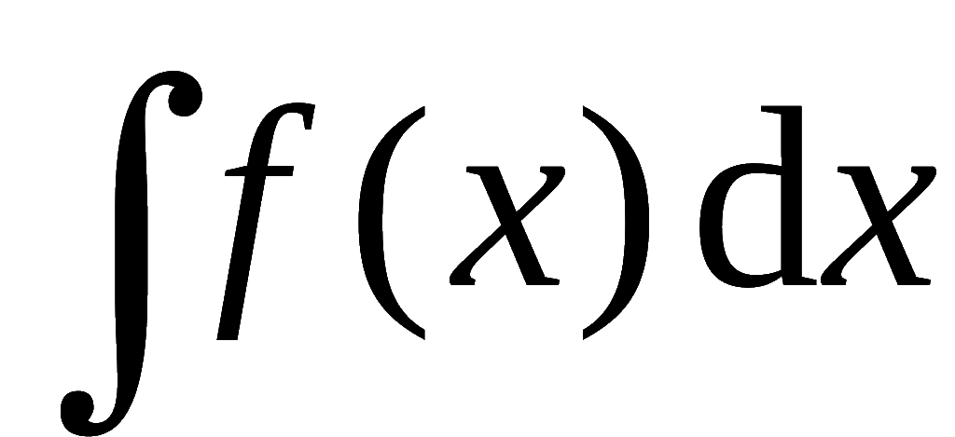
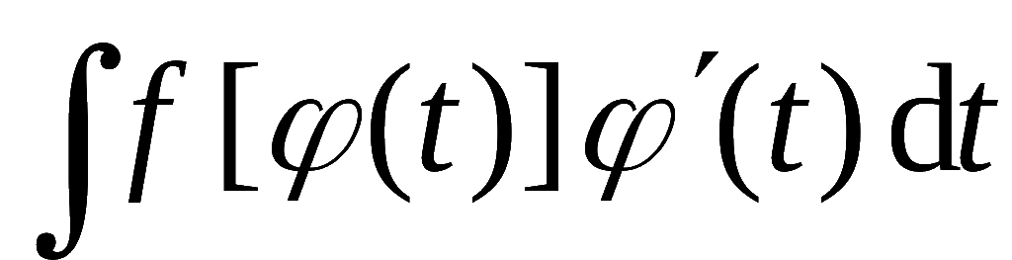

二、 归纳求不定积分的方法
1. 直接积分法
通过简单变形, 利用基本积分公式和运算法
则求不定积分的方法 .
2. 换元积分法
第一类换元法
第二类换元法
(代换: )
(注意常见的换元积分类型)
机动 目录 上页 下页 返回 结束

Slide 5
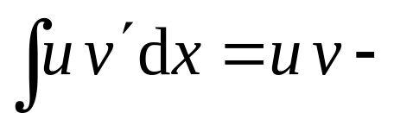
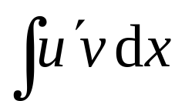
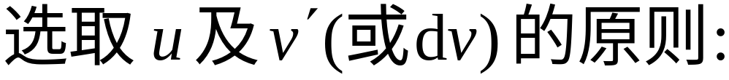
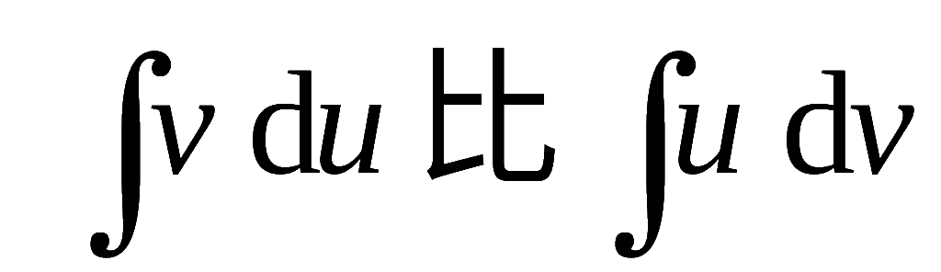

3. 分部积分法
1) 凡求导变得简单的函数应选作u ;
归纳1
2) 选作dv的部分应 容易求得v ;
归纳2
3)
容易计算 .
归纳3
一般经验: 按“反, 对, 幂, 指 , 三” 的顺序,
排前者取为 u ,
排后者取为
机动 目录 上页 下页 返回 结束

Slide 6
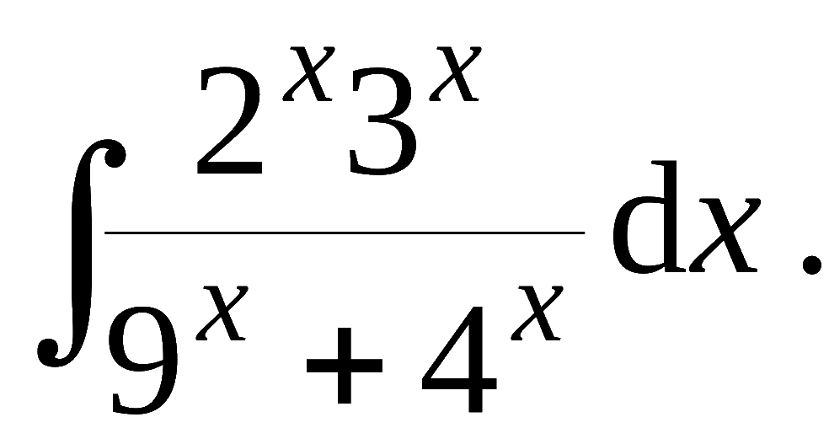
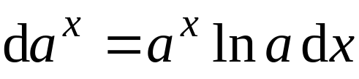
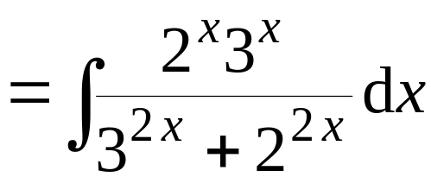
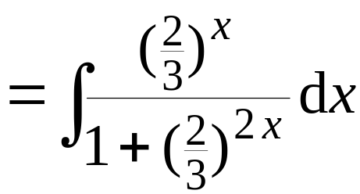
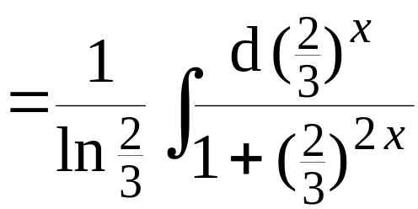
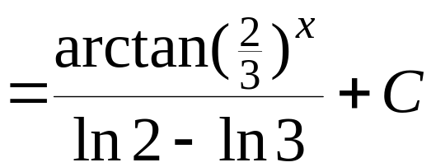
例1. 求
三、例题
解:
原式
机动 目录 上页 下页 返回 结束

Slide 7
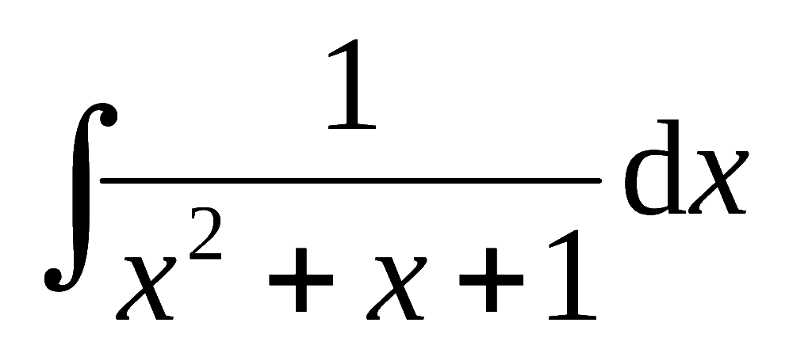
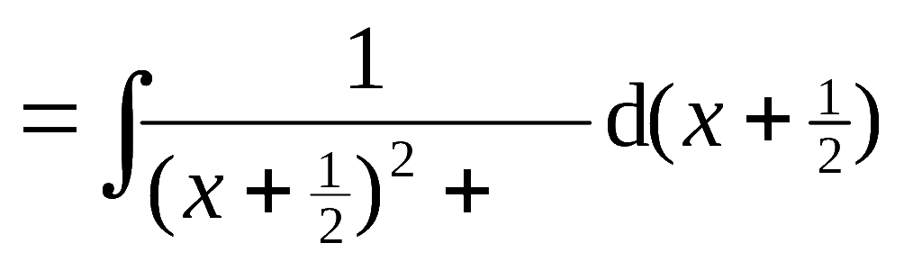
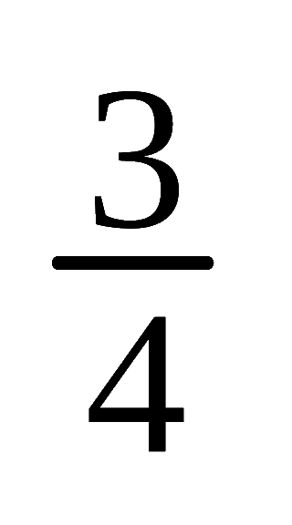
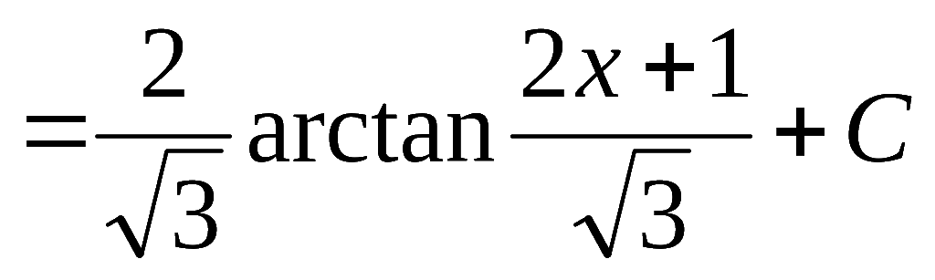
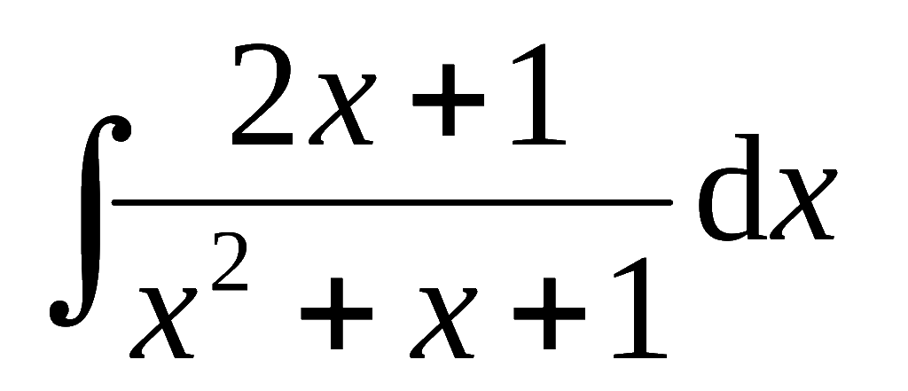
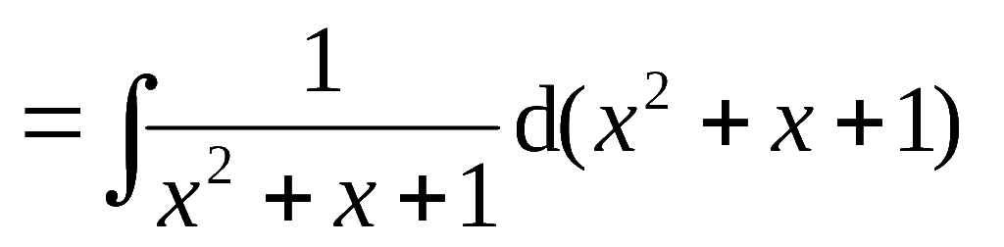
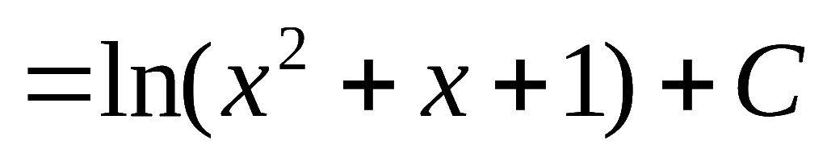
例2. （1）
解:
原式
（2）
解:
原式
机动 目录 上页 下页 返回 结束

Slide 8
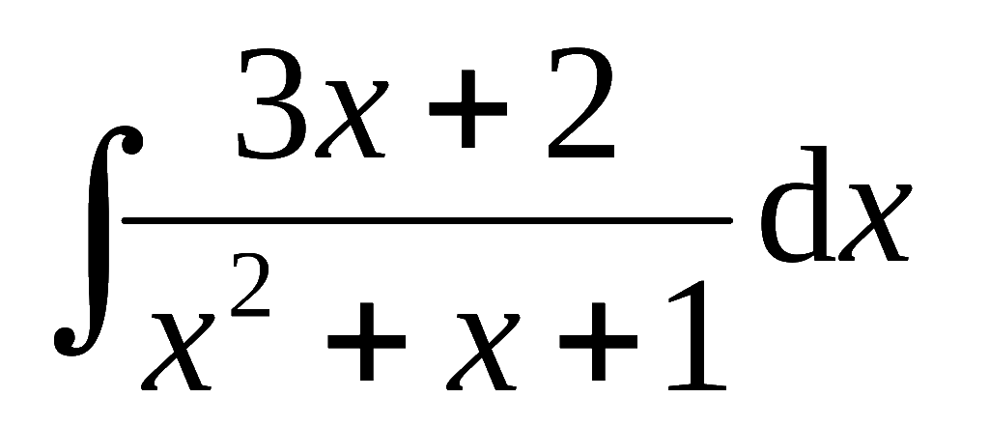
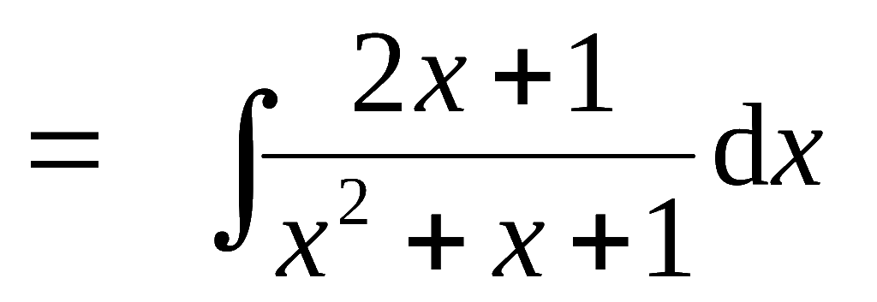
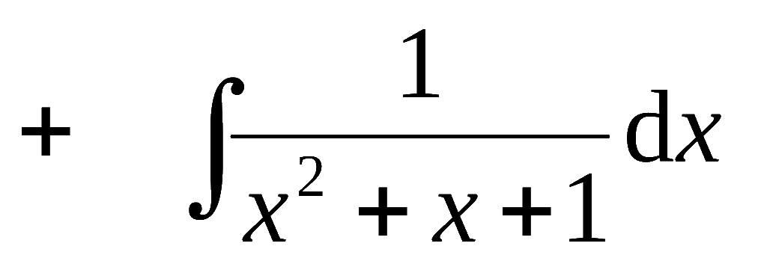


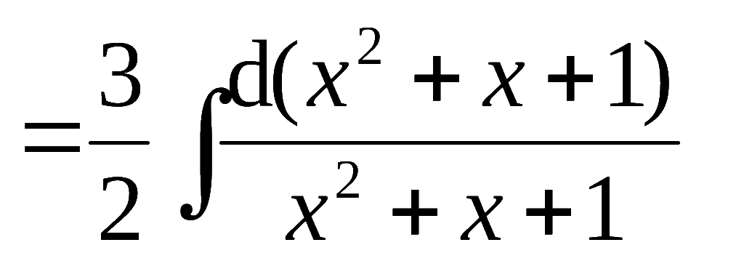
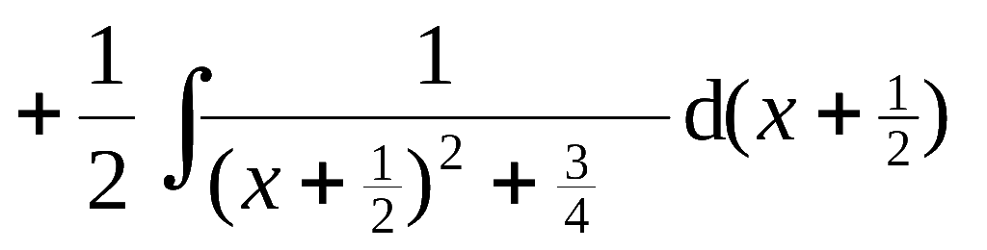
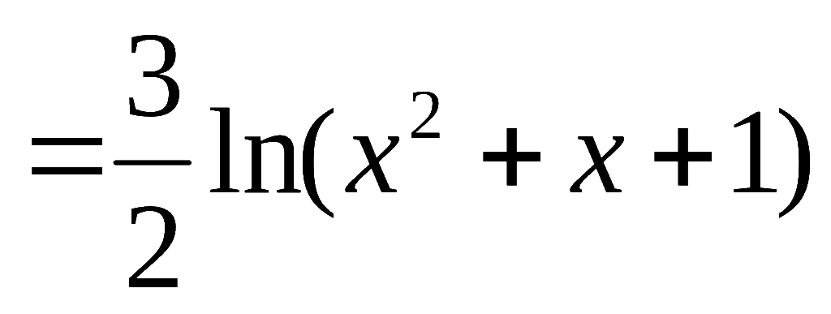
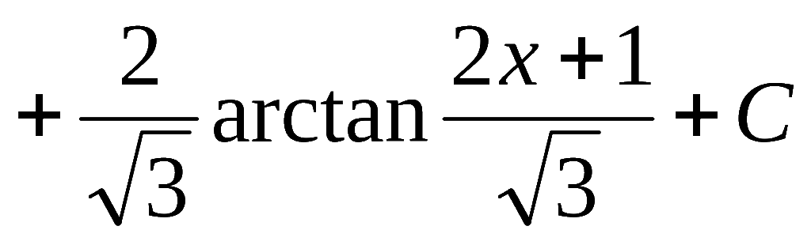
（3）
解:
原式
机动 目录 上页 下页 返回 结束

Slide 9
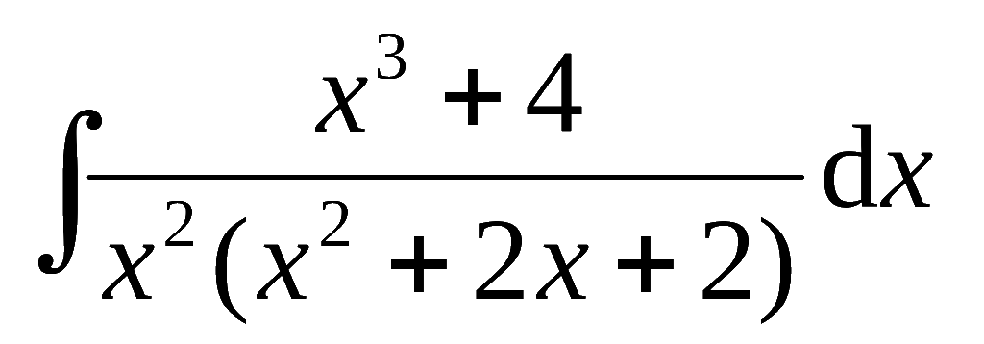
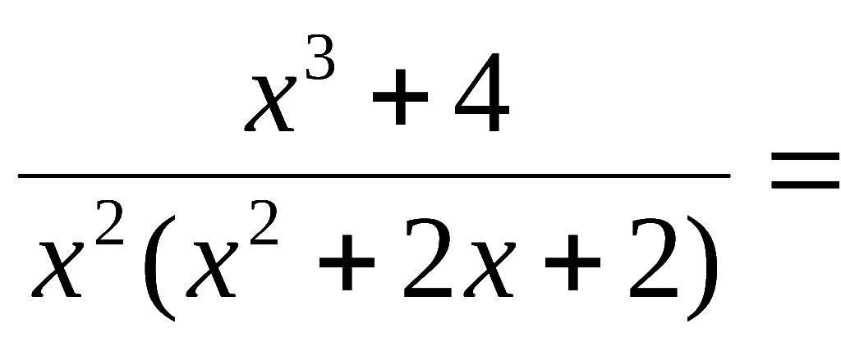
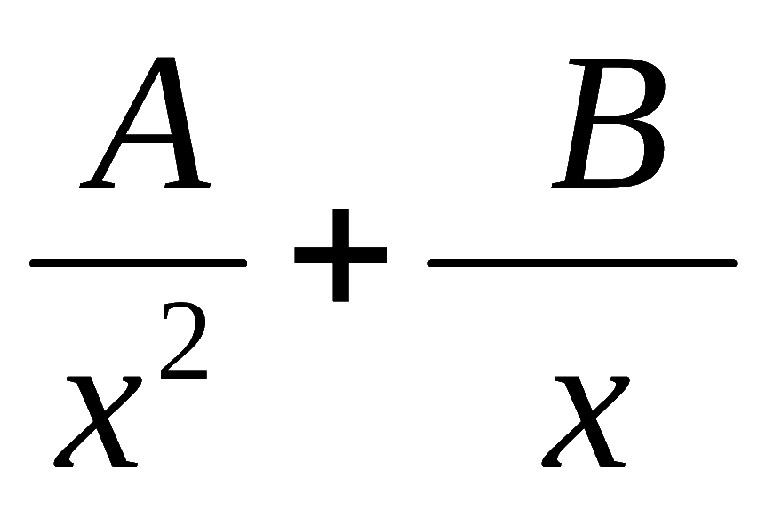
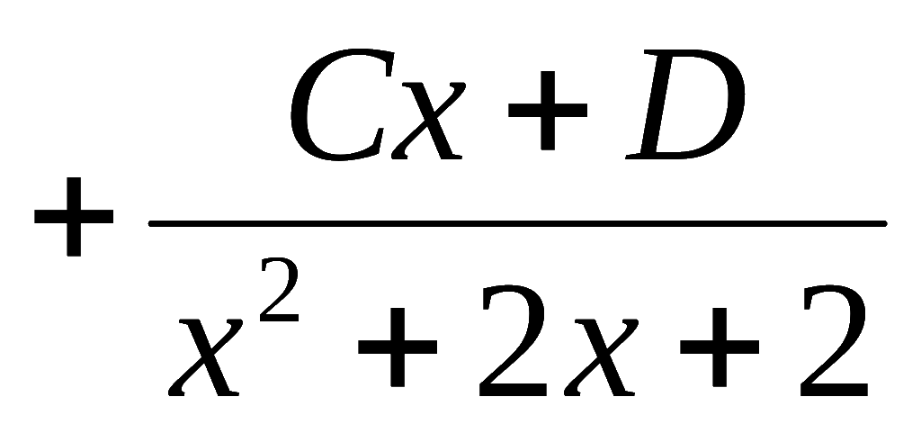

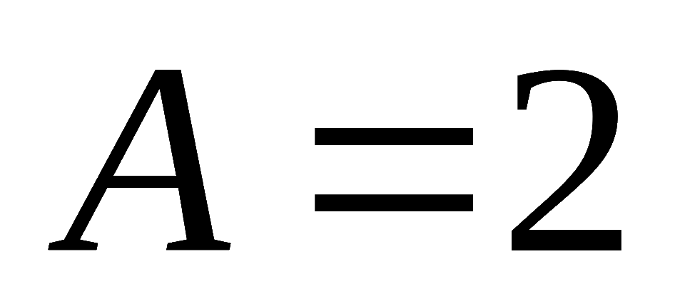
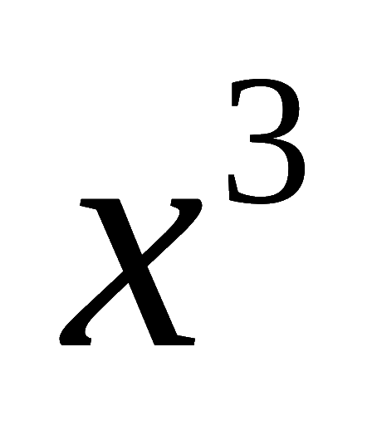
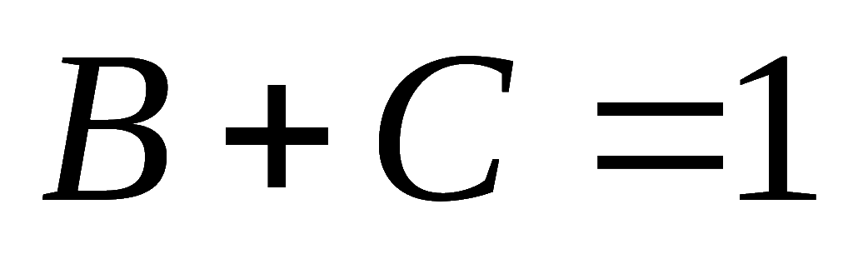
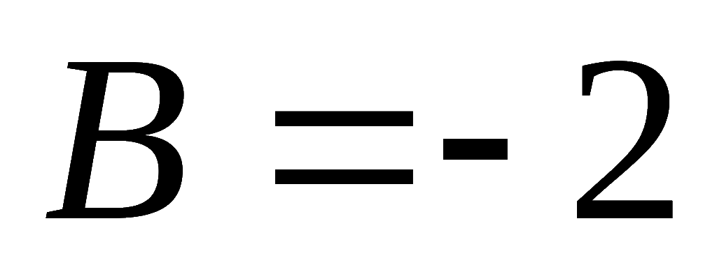
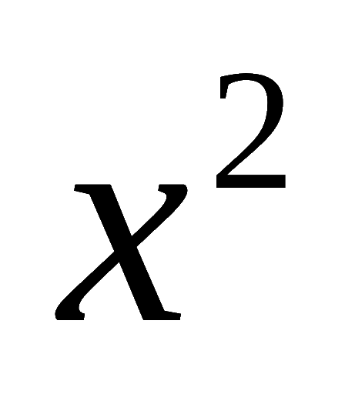
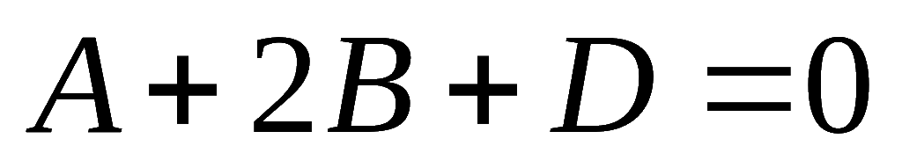
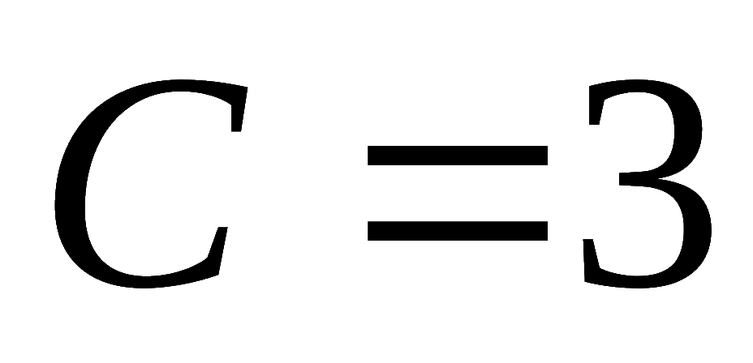

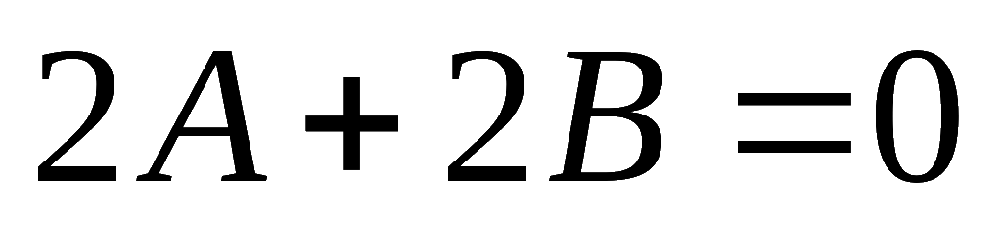
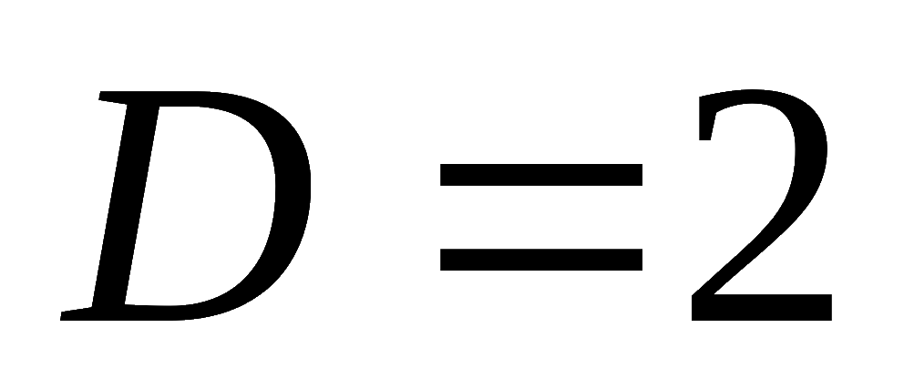
（4）
称为部分分式
2
－2
3x＋2
解:
令
，得
比较
的系数：
比较
的系数：
得
比较
的系数：
机动 目录 上页 下页 返回 结束

Slide 10
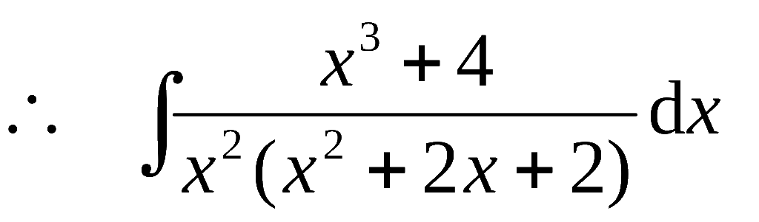









机动 目录 上页 下页 返回 结束

Slide 11





例3. 求
解 :
原式
分部积分
机动 目录 上页 下页 返回 结束

Slide 12









例4. 求
解:
机动 目录 上页 下页 返回 结束

